Slide 1
Trattamento dei dati in ambito sanitario: Big Data e Blockchain come supporto al Fascicolo Sanitario Elettronico e alla Cartella Clinica Elettronica
Candidato: Daniele Nanni Cirulli
Relatore: Claudia Cevenini
A. A 2022/2023

Slide 2
Sommario
Obiettivi di questa tesi :
Esaminare il quadro normativo vigente in materia di protezione dei dati;
Analizzare alcune delle tecnologie informatiche utilizzate nel settore sanitario per la gestione dei dati;
Approfondire lo stato di utilizzo dei sistemi informativi sanitari sul territorio nazionale.

Slide 3
Il dato personale
In ambito giuridico il dato personale è un tipo specifico di dato che si riferisce a qualsiasi informazione che identifica o rende identificabile, in maniera diretta o indiretta, una persona fisica.
Una sottocategoria di dati personali è costituita dai dati sensibili: informazioni particolarmente delicate sulla vita di una persona che richiedono maggior tutela. Un esempio di dato sensibile è il dato sanitario.

Slide 4
Normative vigenti
Le normative vigenti prese in esame sono il GDPR europeo e l’HIPAA statunitense.
GDPR
HIPAA
Tutela tutte le categorie di dati personali.
Si applica a tutte le organizzazioni stabilite nell’UE o che trattano dati di interessati che si trovano nell’UE.
I dati personali possono essere utilizzati solo per le finalità per le quali sono stati raccolti e solo con il consenso esplicito del titolare dei dati.
Tutela solo i dati relativi alla salute.
Si applica solo alle organizzazioni sanitarie statunitensi che trattano PHI.
Gli operatori sanitari devono attuare le azioni necessarie a mantenere la riservatezza dei dati, tuttavia è consentita la divulgazione di alcune PHI senza il consenso dell’individuo.

Slide 5
Ruolo dei Big Data
Nell’ultimo decennio, la quantità di informazioni digitali generate in tutto il mondo è più che raddoppiata e questa tendenza continua ad aumentare in modo esponenziale. Questo fenomeno ha portato alla creazione di enormi moli di dati elettronici, noti come Big Data. I vantaggi messi a disposizione da questa tecnologia interessano sia la gestione che l’analisi dei dati sanitari e i principali sono:
Prevenzione e diagnosi precoce delle malattie.
Ricerca Medica.

Slide 6
Criticità e soluzioni
Criticità
Soluzioni
Maggior rischio di violazioni della privacy e di accessi non autorizzati.
Dati incompleti, erronei o non accurati possono influenzare negativamente le decisioni cliniche.
Difficoltà infrastrutturali nella gestione dei dati generati dai dispositivi medici.
Tecniche avanzate di crittografia e di accesso tramite autenticazione multi-fattore.
Misure di controllo della qualità dei dati e meccanismi di validazione durante la fase di raccolta e archiviazione.
Infrastrutture tecnologiche scalabili e monitoraggio costante delle prestazioni del sistema.

Slide 7
Ruolo delle Blockchain
La Blockchain è un’innovativa tecnologia di registro distribuito concepita per organizzare le transazioni come una sequenza di blocchi collegati tra loro, creando così una catena continua.
Tra le numerose applicazioni che questa tecnologia offre abbiamo:
Monitoraggio remoto dei pazienti (RPM): prevede la raccolta di dati biomedici attraverso sensori posizionati sul paziente. Questo approccio permette il monitoraggio a distanza dello stato di salute dei pazienti al di fuori degli ambienti ospedalieri tradizionali.
Supply Chain: mira a favorire una tracciabilità accurata e affidabile dei prodotti, contrastando con efficacia la contraffazione e le frodi, assicurando conformità alle normative vigenti.

Slide 8
Criticità e soluzioni
Criticità
Soluzioni
Violazioni all’interno del sistema, nonostante l’immutabilità e l’utilizzo di tecniche di crittografia avanzata.
Complessa integrazione e interoperabilità tra sistemi e piattaforme.
Difficoltà di utilizzo.
Utilizzare blockchain private.
Adottare standard di dati comuni e condivisi per garantire la compatibilità e l’interoperabilità tra sistemi diversi.
Formare adeguatamente tutte le figure coinvolte nell’utilizzo e nella gestione del sistema.

Slide 9
Fascicolo Sanitario Elettronico (FSE)
Il Fascicolo Sanitario Elettronico è un archivio elettronico centralizzato in grado di delineare in modo continuativo e dinamico la storia clinica di ciascun paziente. Il suo obiettivo principale è quello di rendere tutte le informazioni e i documenti dei pazienti interoperabili su tutto il territorio nazionale. Questo permette ai professionisti sanitari di poter accedere alle informazioni aggiornate del paziente in modo rapido e sicuro.
Il suo utilizzo offre diversi benefici:
Cittadini:
Comodità e sicurezza.
Contrasta le prestazioni ridondanti.
Assistenza più efficiente.
Medici:
Servizio di assistenza migliorato.
Cure più veloci ed economiche.

Slide 10
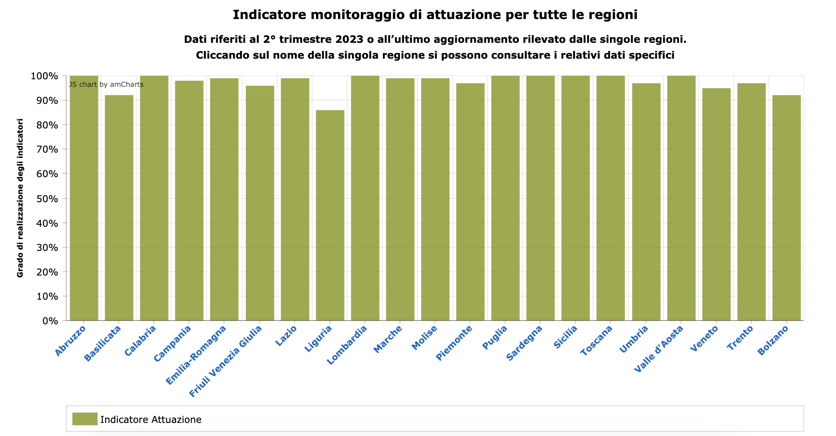
Situazione in Italia
Da una prima ricerca, si evince che lo stato di attuazione del FSE sia molto promettente. Infatti, tutte le regioni e province autonome dichiarano un tasso d’utilizzo superiore al 80%.

Slide 11
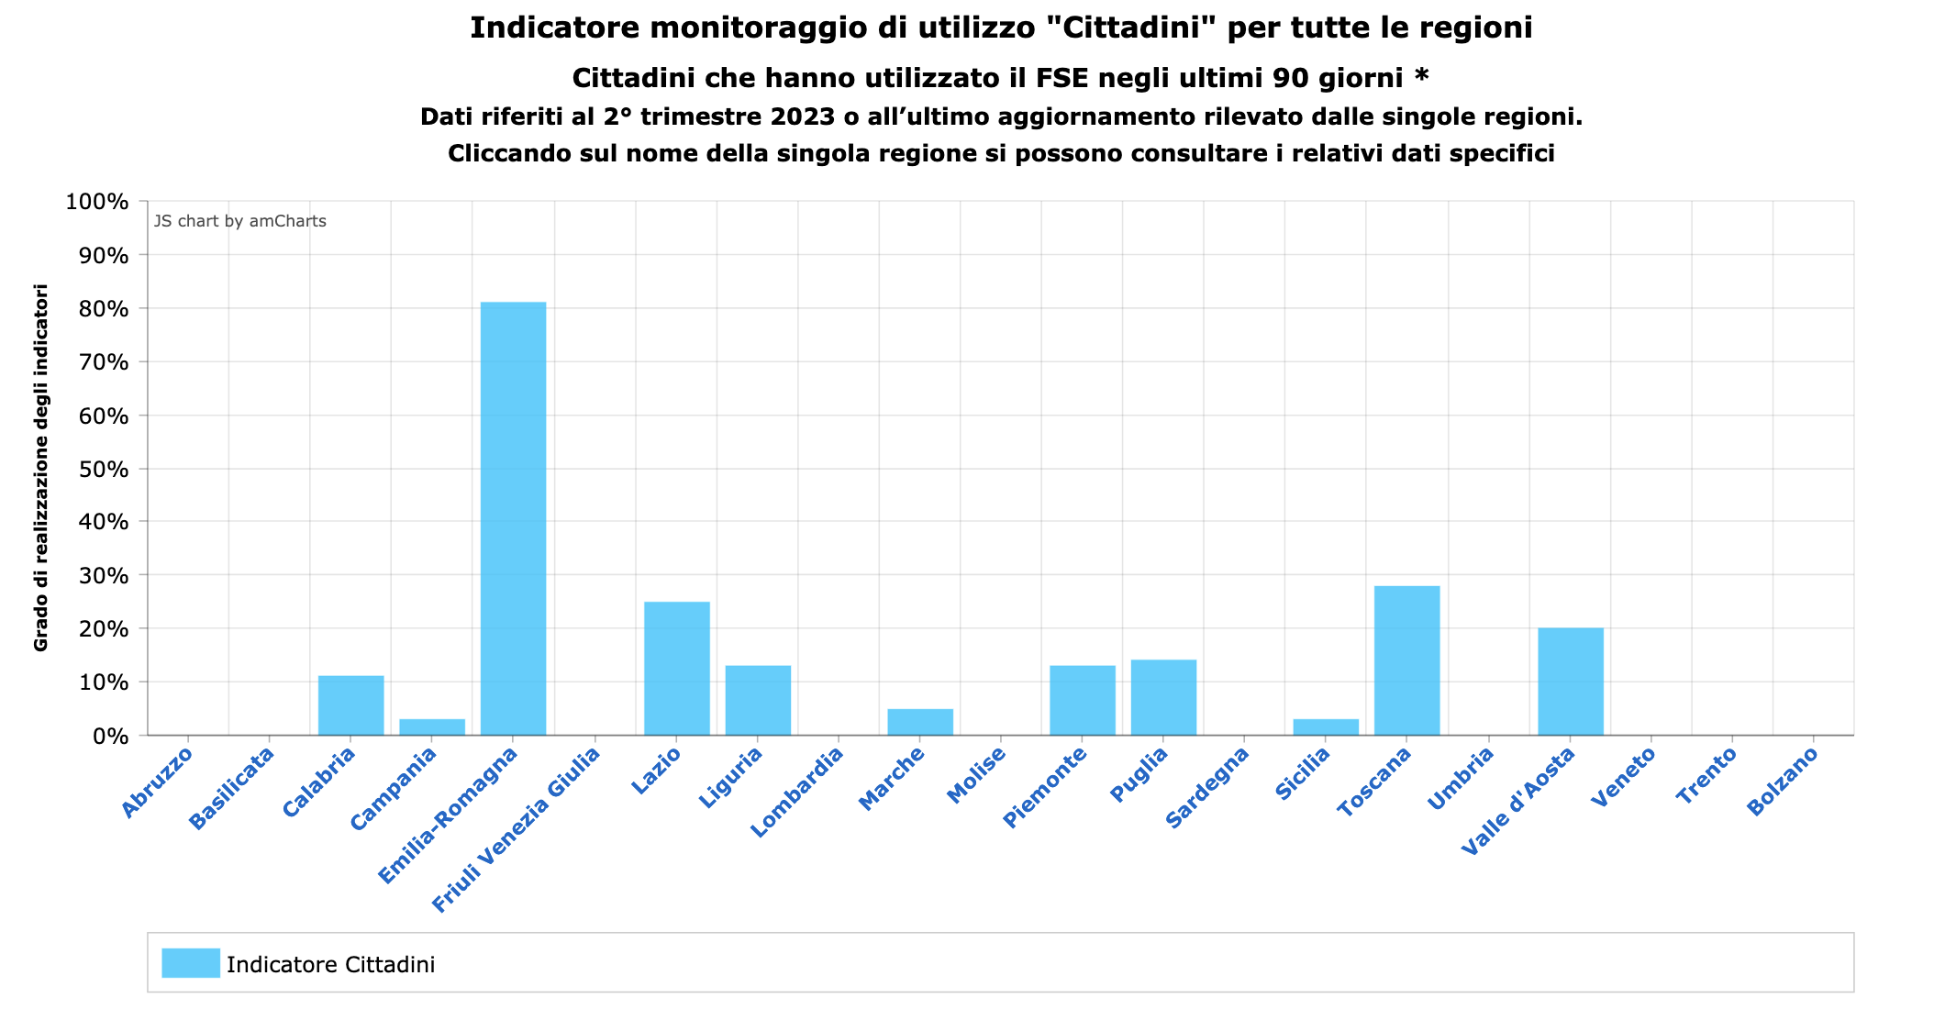
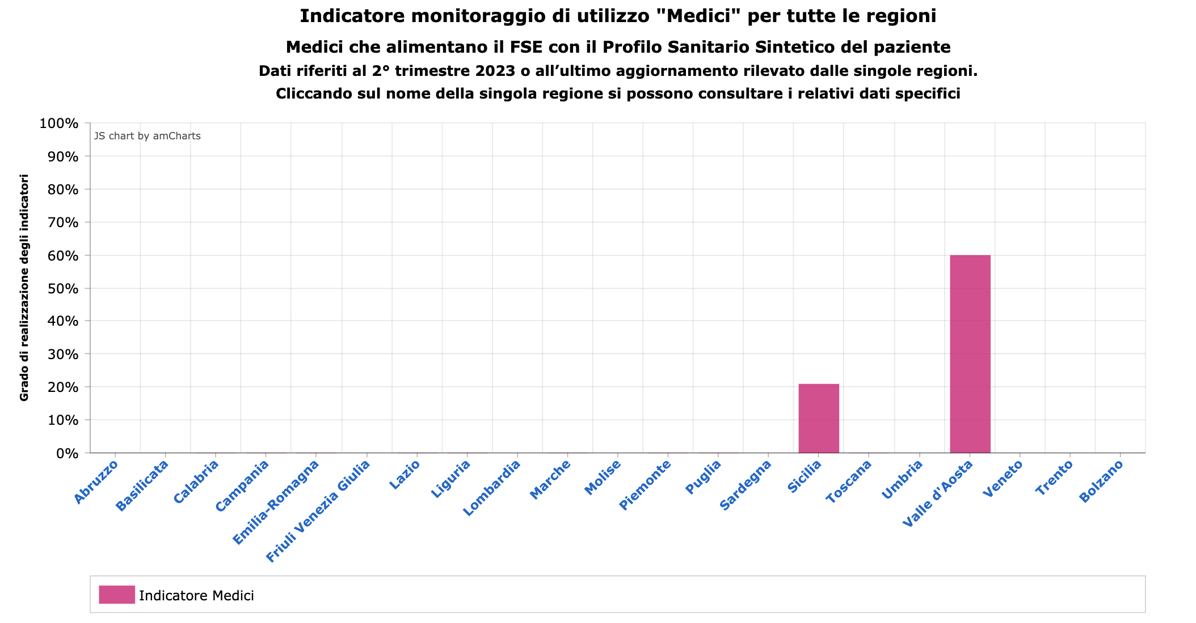
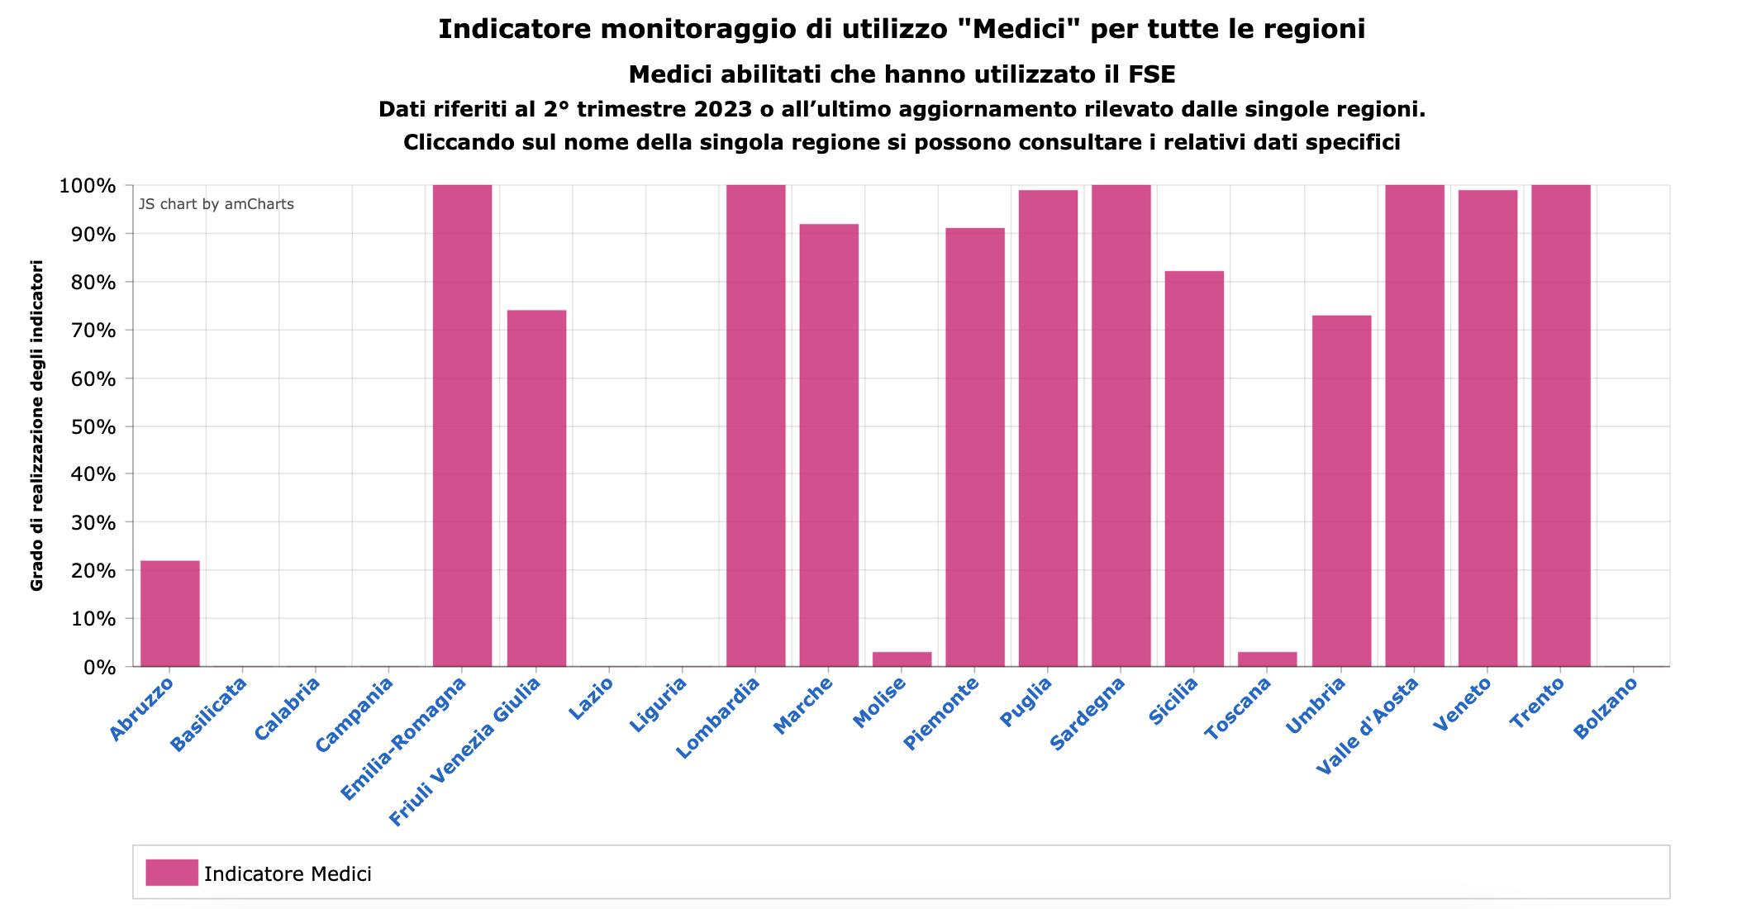
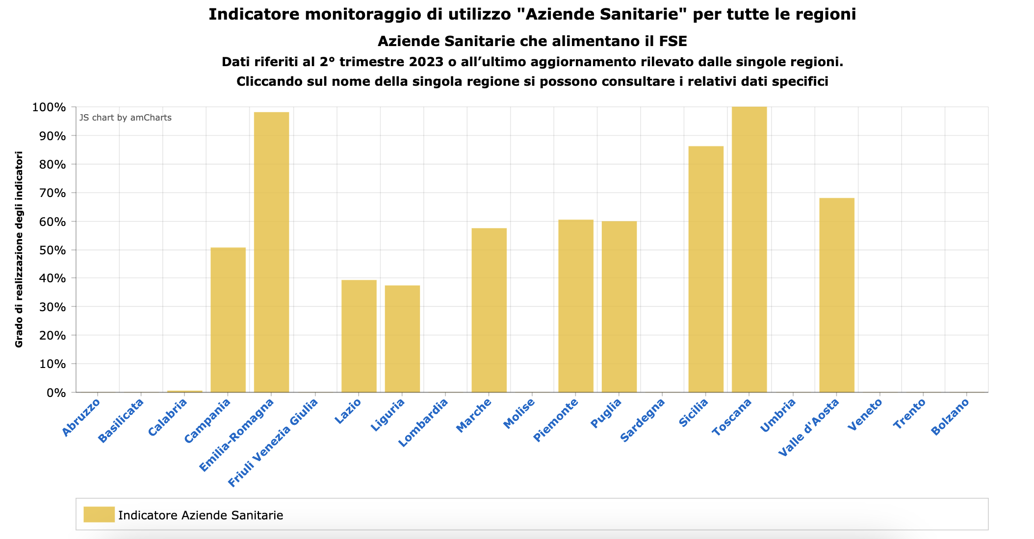
Grafici utilizzo e alimentazione FSE

Slide 12
Conclusioni
Dall’elaborato si evince:
L’innegabile supporto che Big Data e Blockchain apportano al settore sanitario.
La disparità nell’utilizzo del FSE da parte delle regioni.
L’esigenza di attuare un piano di formazione verso tutte le figure coinvolte nell’utilizzo di questi sistemi.
La necessità di un’infrastruttura robusta, personale altamente qualificato e ingenti risorse finanziarie.

Slide 13
Grazie per l’attenzione.

